Slide 1
物体検出・車体停止
s1290210

Slide 2
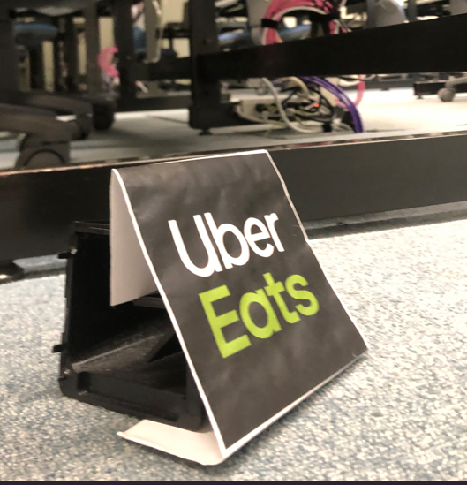
物体検出
仕様
「UberEats」のロゴの検出
nc: 1
names: ['stop_obj’]

Slide 3
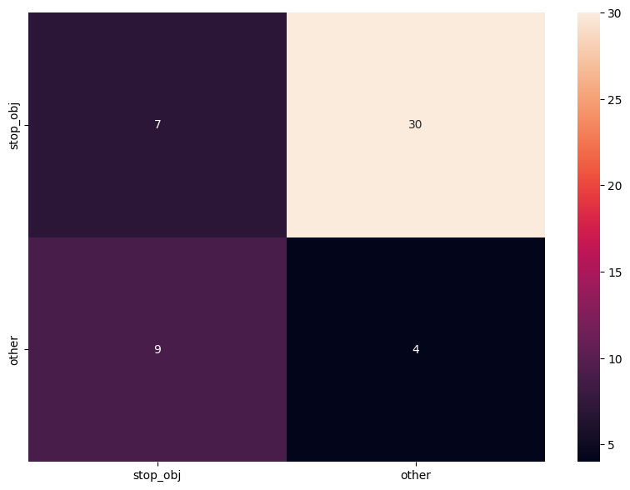
物体検出 学習(1)
学習データ
Train 61枚
Valid 17枚
結果
誤検出がかなり多い
原因
トレーニングデータを別の場所得た画像を用意してしまった
トレーニングデータの枚数が少ない

Slide 4
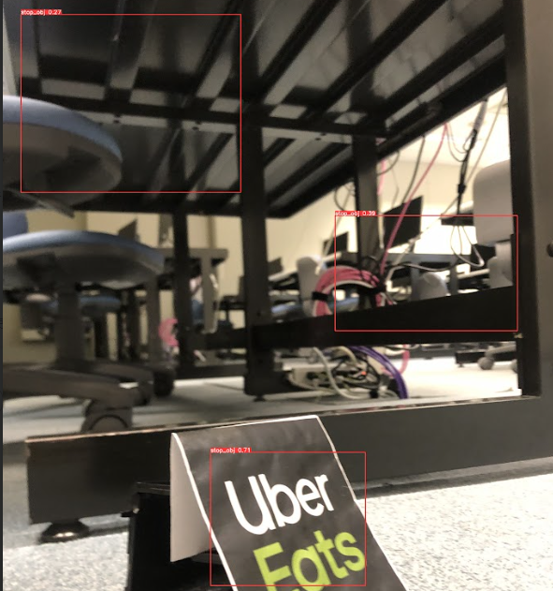
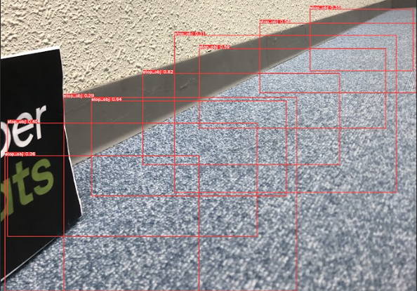
物体検出・学習(1)
背景を誤検出
カーペットの模様を誤検出

Slide 5
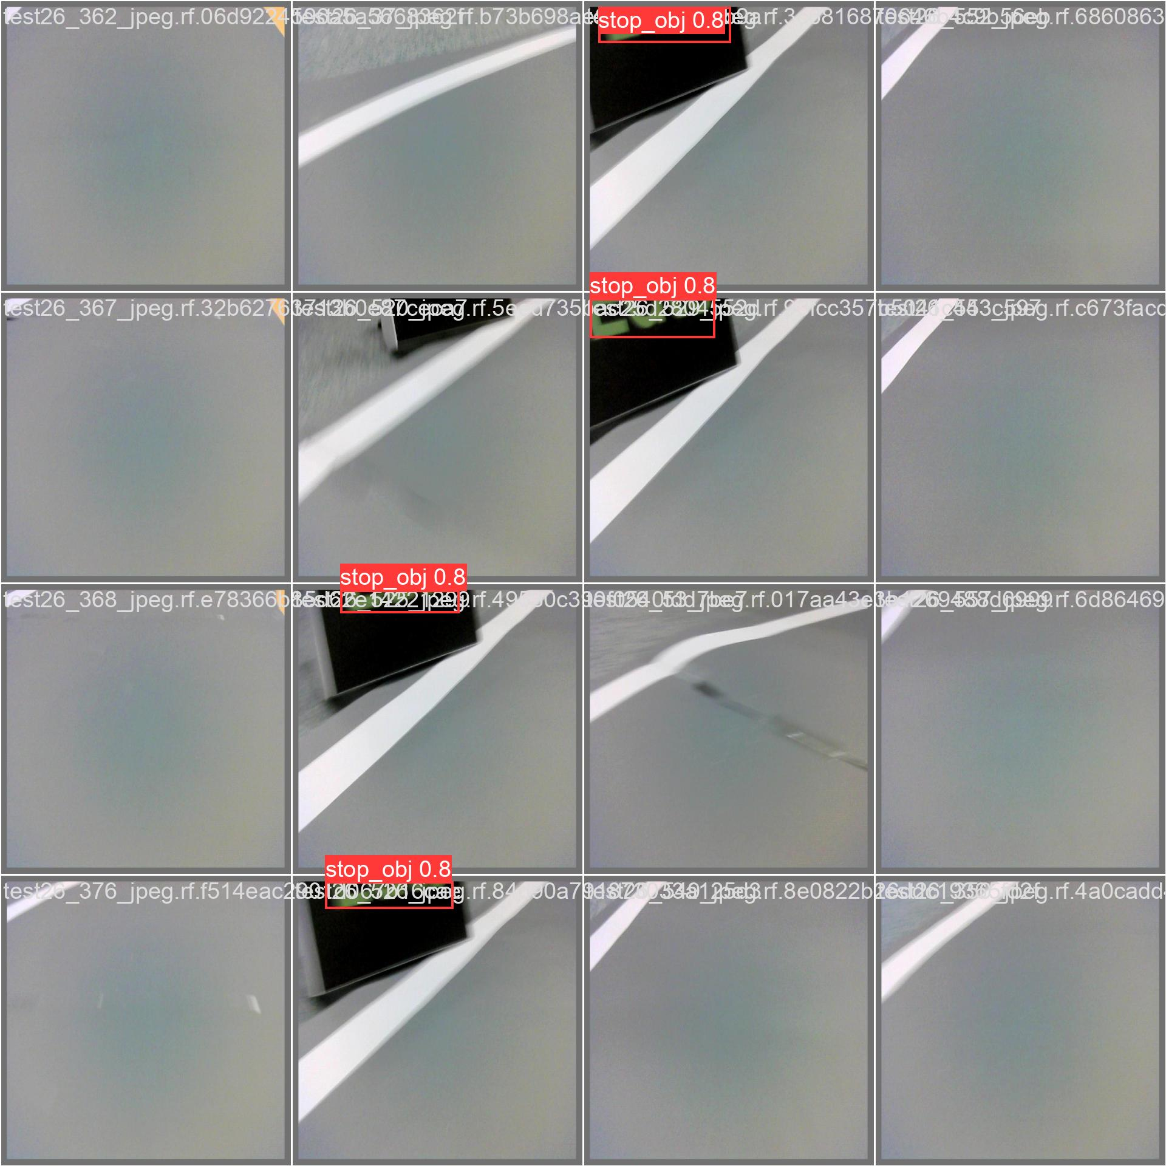
物体検出 学習(2)
性能
オブジェクトがはっきり映っている画像であれば検知可能
改善した点
webカメラの角度を下げて背景が映らないようにした。
物体検出の範囲が曖昧にならないように文字をラベル付けした

Slide 6
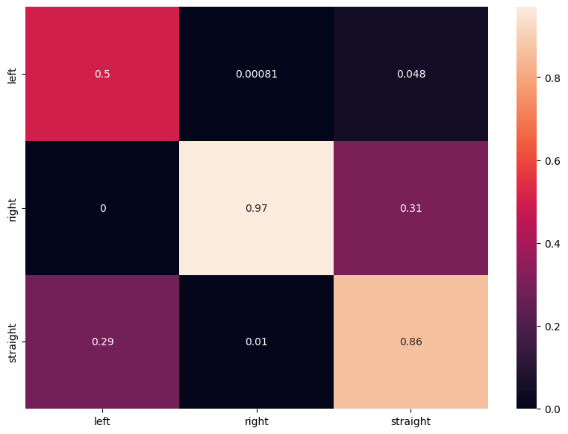
自動運転 (分類モデル)
性能評価
・accuracy最大
・loss最小
・画像枚数も多い
問題点
・rightの正答率が76％(straightと誤認識)
・straightの正答率が74％(leftと誤認識)
画像枚数
Straight | 2058
Right | 10173
Left | 1377
loss | accuracy
0.10 | 0.96

Slide 7
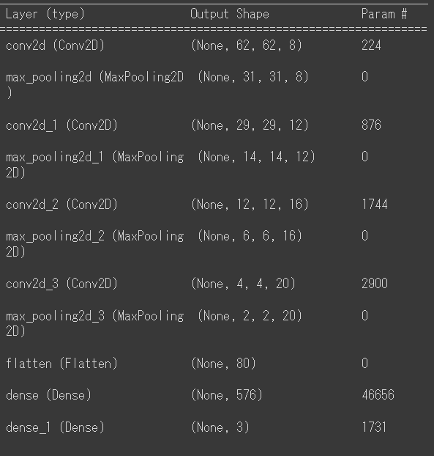
工夫点
モデルは左のように中間層を増やした
車輪の空転防止のためタイヤに輪ゴムを付けた
画像枚数を多くした

Slide 8
Raspberry piへの実装
Classify
model
分類モデル[ms] | 検出モデル[ms]
3.16 | 470
Detection
model

Slide 9
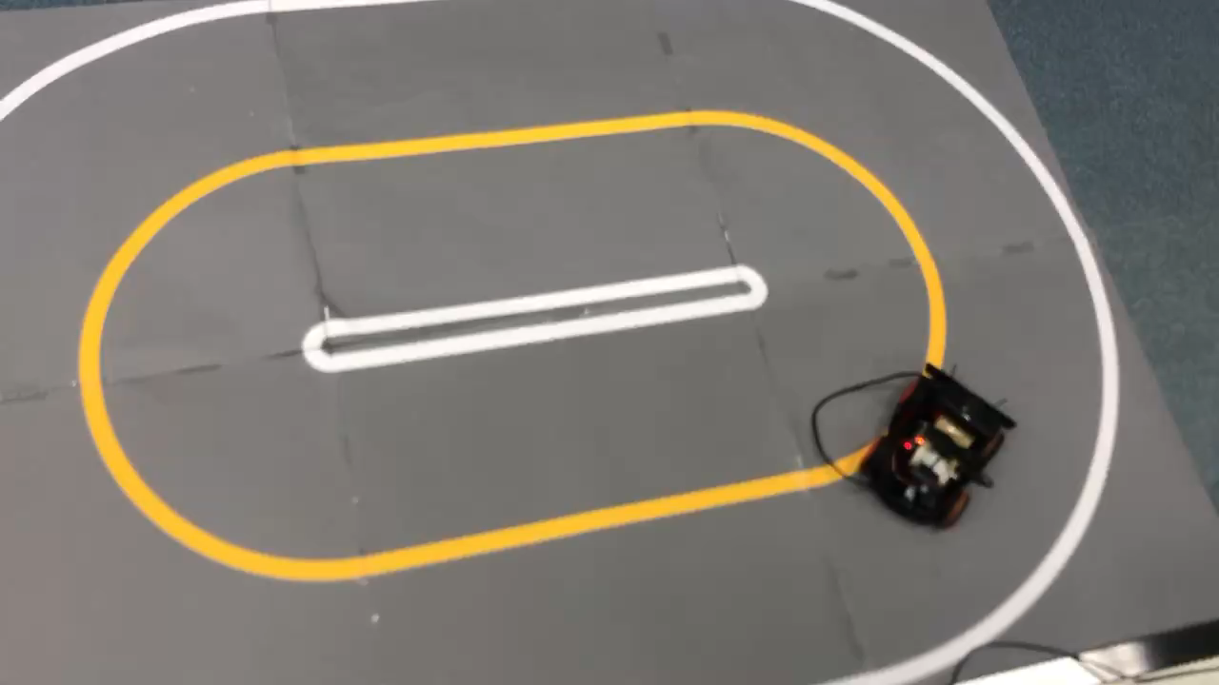
デモ(自動運転)

Slide 10
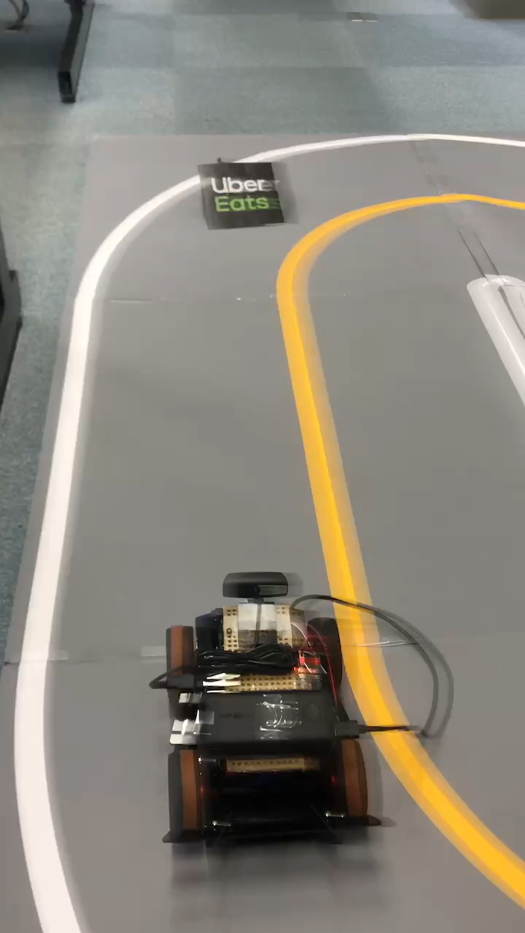
デモ(物体検出)

